Slide 1
L’affichage graphique
avec la SDL2

Slide 2
L'installer sous Linux
// La bibliothèque principale
sudo apt-get install libsdl2-dev
// Bibliothèque pour les images
sodu apt-get install libsdl2-image-dev
// Bibliothèque pour le texte
sudo apt-get install libsdl2-ttf-dev

Slide 3
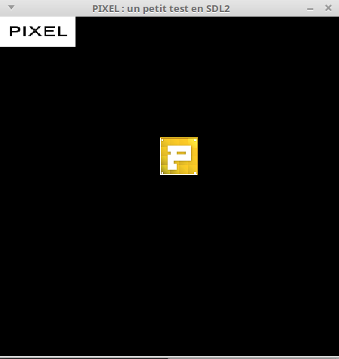
Zone interdite au personnage
Personnage déplaçable dans la fenêtre à l’aide des touches z,q,s et d
le fonctionnement de la SDL2
un exemple basique
v

Slide 4
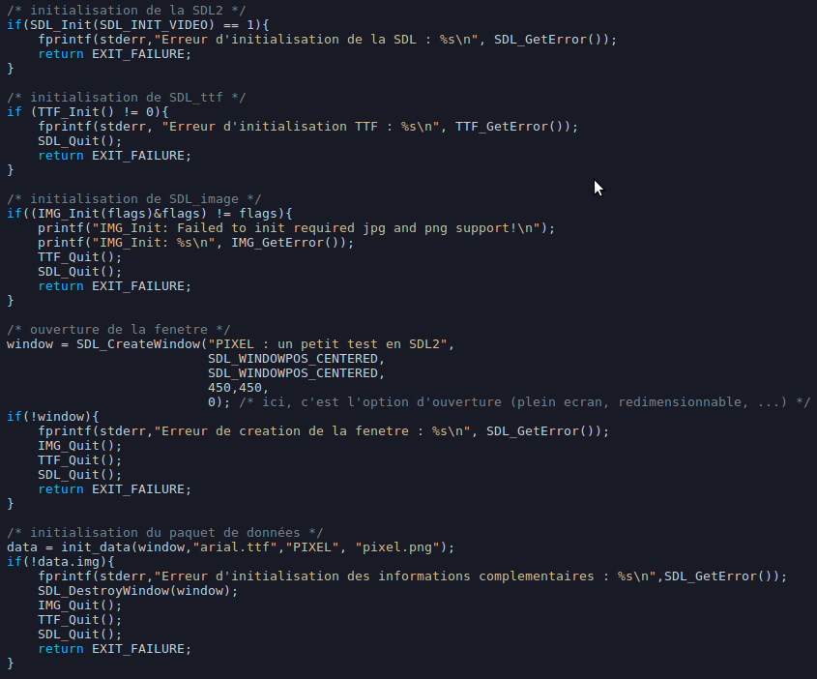
Partie initialisation
Ici, nous initialisons (dans l’ordre) :
SDL2,
SDL_ttf,
SDL_image,
notre fenêtre,
le paquet de données.

Slide 5
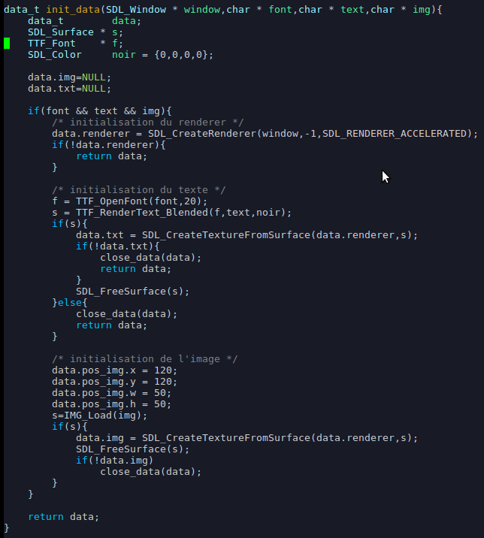
Initialisation des données
C’est ici que nous initialisons les parties supplémentaires :
le “renderer” qui est la “zone de dessin”,
l’image du logo pixel en version utilisable par la SDL2,
l’image du texte en version utilisable par la SDL2,
la position initiale de l’image.

Slide 6
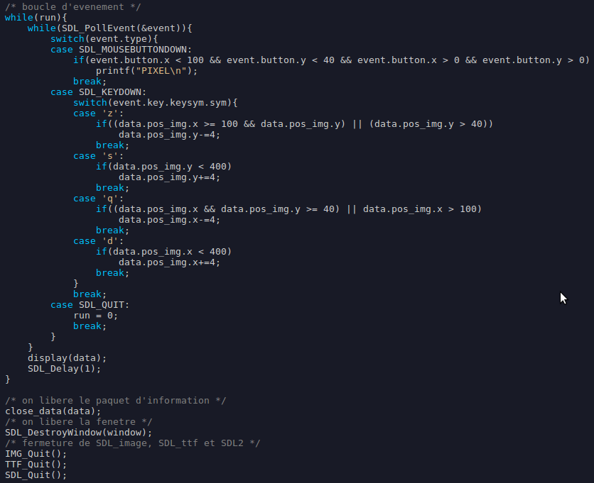
Boucle d'événement et fermeture
La boucle d’événement est découpé en 3 parties :
la capture de l’événement,
l’actualisation de la fenêtre (fonction display),
l’attente d’un délai (en millisecondes).
La fin du programme (voir encadré) est simplement la fermeture de tous ce qui a été ouvert au préalable.

Slide 7
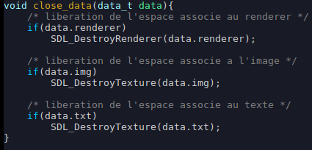
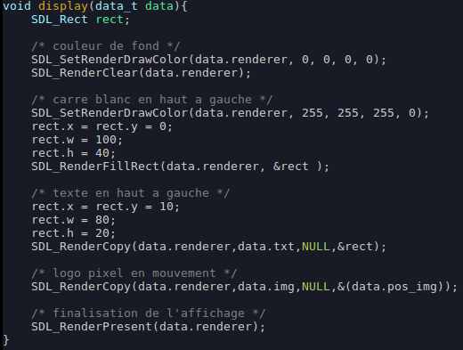
Libération des données et affichage
La partie libération des données libère la mémoire associées à, dans l’ordre :
le renderer,
l’image,
le texte.
La partie affichage fait les actions suivantes :
nettoyage de l’affichage actuel,
affichage du “cadre” du texte,
affichage du texte,
affichage de l’image,
actualisation de l’affichage avec les nouvelles informations.

